Slide 1


عين
تطبيق يقرأ لغة الإشارة العربية ويقولها بصوت، ويسمع الكلام ويريك إشارته.
يفتح من المتصفح مباشرة
Notes:
أبدأ بالاسم: عين، والحرف ع في الشعار على شكل عين.

Slide 2
من واجب مدرسي إلى تطبيق
٣
٢
١
تطبيق اسمه عين
ثلاث كلمات فقط
فكرة مدرسية
صار يعمل على الهاتف من المتصفح، وحرف العين في شعاره على شكل عين.
أنا، أنت، هو. بها بدأ التعرّف، وكان ينطقها بالعربية. وراءها Python وOpenCV وMediaPipe.
أن يرى الحاسوب الإشارة بالكاميرا وينطقها بصوت.
Notes:
الفكرة بدأت صغيرة: ثلاث كلمات فقط، ثم كبرت.

Slide 3


ترى الإشارة وتحكي،
وتسمع وتُري
اتجاهان في تطبيق واحد: يقرأ إشارتك ويقولها بصوت عالٍ، ويسمع كلامك فيرسم لك الإشارة المقابلة.
Notes:
شغّل المقطع هنا.

Slide 4
ستة أقسام
درّب أهلك
٤
الترجمة
١
لعبة صغيرة للأهل والزملاء
إشارتك تصير جملة مسموعة
قاموسي
٥
الاستماع
٢
إشاراتك أنت
كلامك يصير إشارة
الأوامر
٦
الدروس
٣
إشارة تتحكم بها في ما حولك
الحروف على مراحل
Notes:
هذه الأقسام كما تظهر في الشريط السفلي داخل التطبيق.

Slide 5
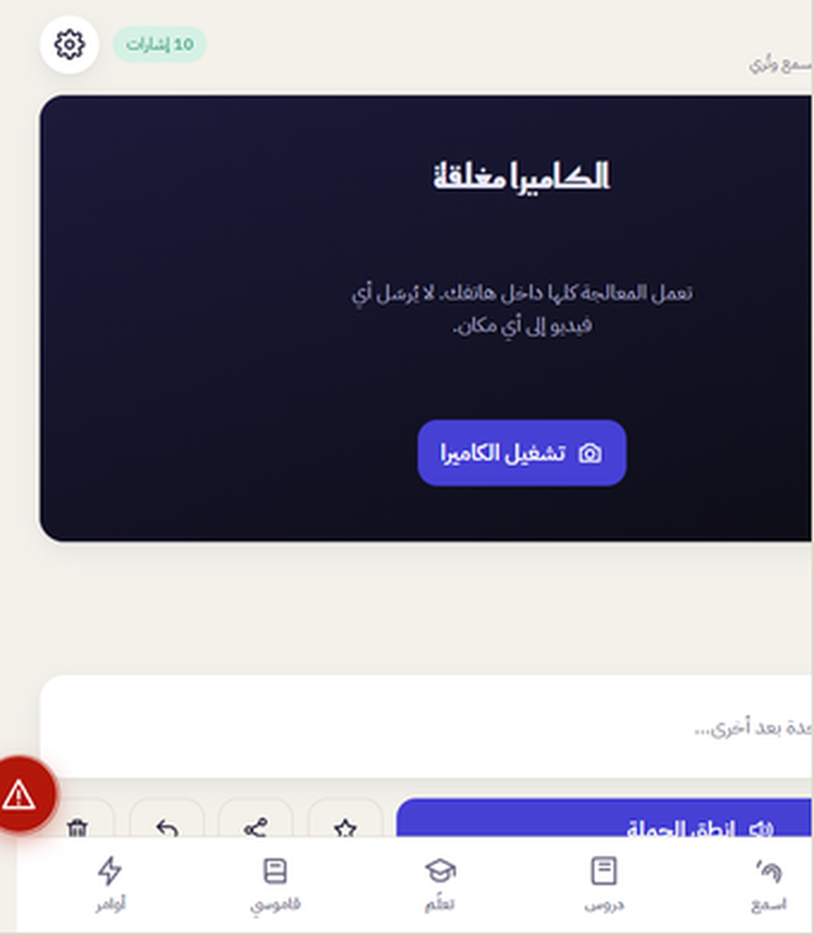
الترجمة
تفتح الكاميرا وتشير بيدك، فتظهر الكلمات واحدة بعد أخرى في شريط أسفل الشاشة حتى تكتمل الجملة.
ثم تضغط «انطق الجملة» فتُسمع بصوت عالٍ. وفي الشريط أزرار للمسح والتراجع والمشاركة والمفضلة.
١
المعالجة كلها داخل هاتفك، ولا فيديو يُرسل إلى أي مكان.
Notes:
قسم الترجمة.

Slide 6
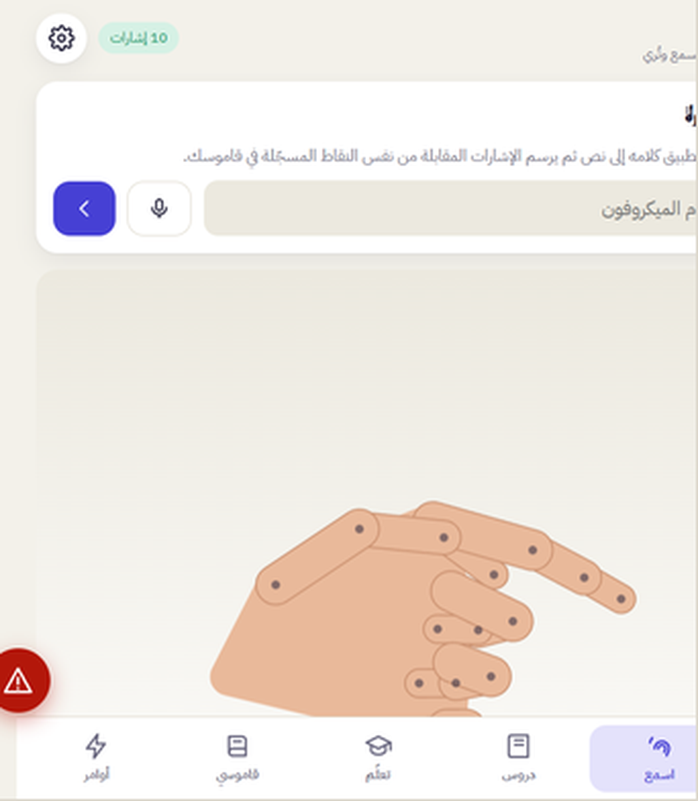
الاستماع
اكتب كلمة أو قلها في الميكروفون، فترسمها على الشاشة يد صغيرة بالإشارة المناسبة.
والإشارة المرسومة ليست من مكتبة جاهزة، بل من النقاط نفسها التي سجّلتها أنت في قاموسك.
٢
كلما أضفت إلى قاموسك زاد ما تستطيع اليد رسمه.
Notes:
قسم الاستماع.

Slide 7
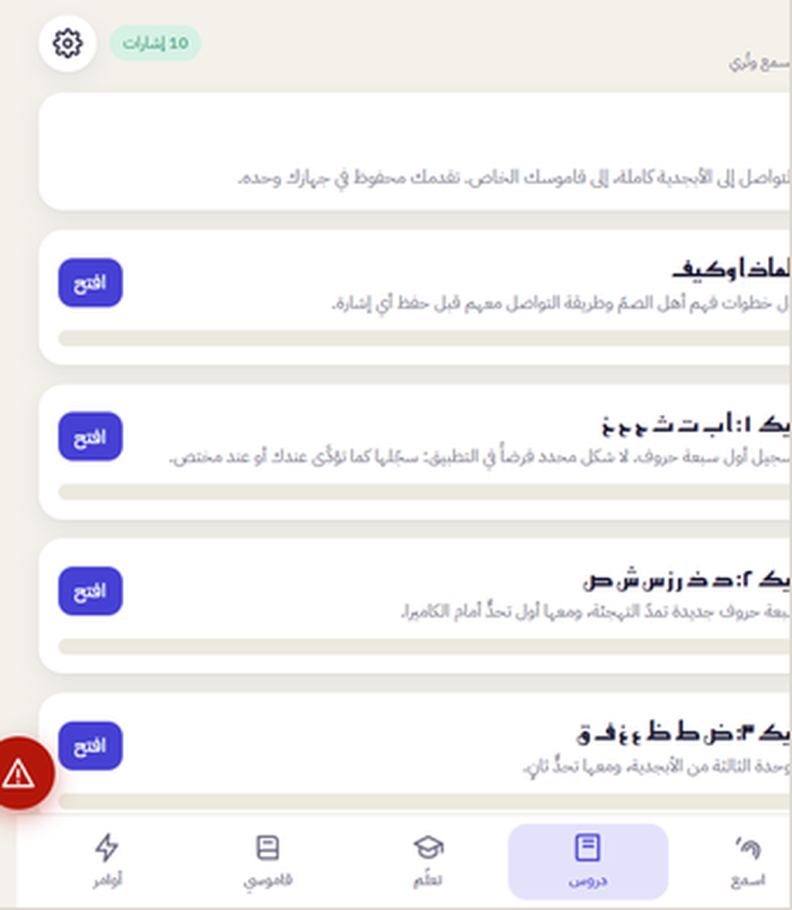
الدروس
الدروس تمشي مع الأبجدية على وحدات. أول درس عن طريقة التواصل نفسها قبل أن تحفظ أي إشارة، ثم تبدأ الحروف: أول سبعة، ثم أربعة، ثم وحدة ثالثة.
تسجّل كل حرف كما تؤديه، وتجد في الوحدات تحدياً أمام الكاميرا. ولكل درس زر «افتح» وشريط يبيّن كم أنجزت.
٣
Notes:
قسم الدروس.

Slide 8
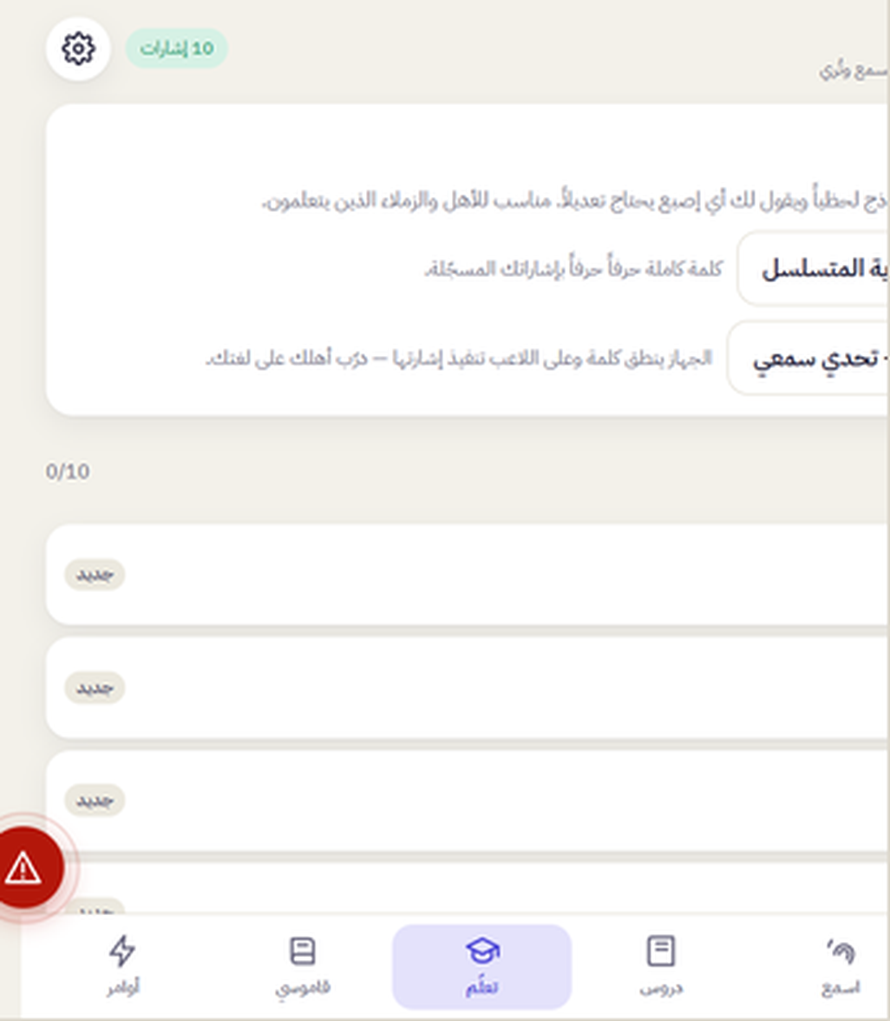
درّب أهلك
قسم يشبه اللعبة: ينطق التطبيق كلمة، وعلى المتدرّب أن يؤدي إشارتها أمام الكاميرا.
إن أخطأ في إصبع قال له أي إصبع يحتاج تعديلاً. مناسب للأهل والزملاء الذين يتعلمون لغتك.
٤
عدّاد من ١٠ يبيّن أين وصلوا، وفيه أكثر من نمط، منها «المتسلسل».
Notes:
قسم درّب أهلك.

Slide 9
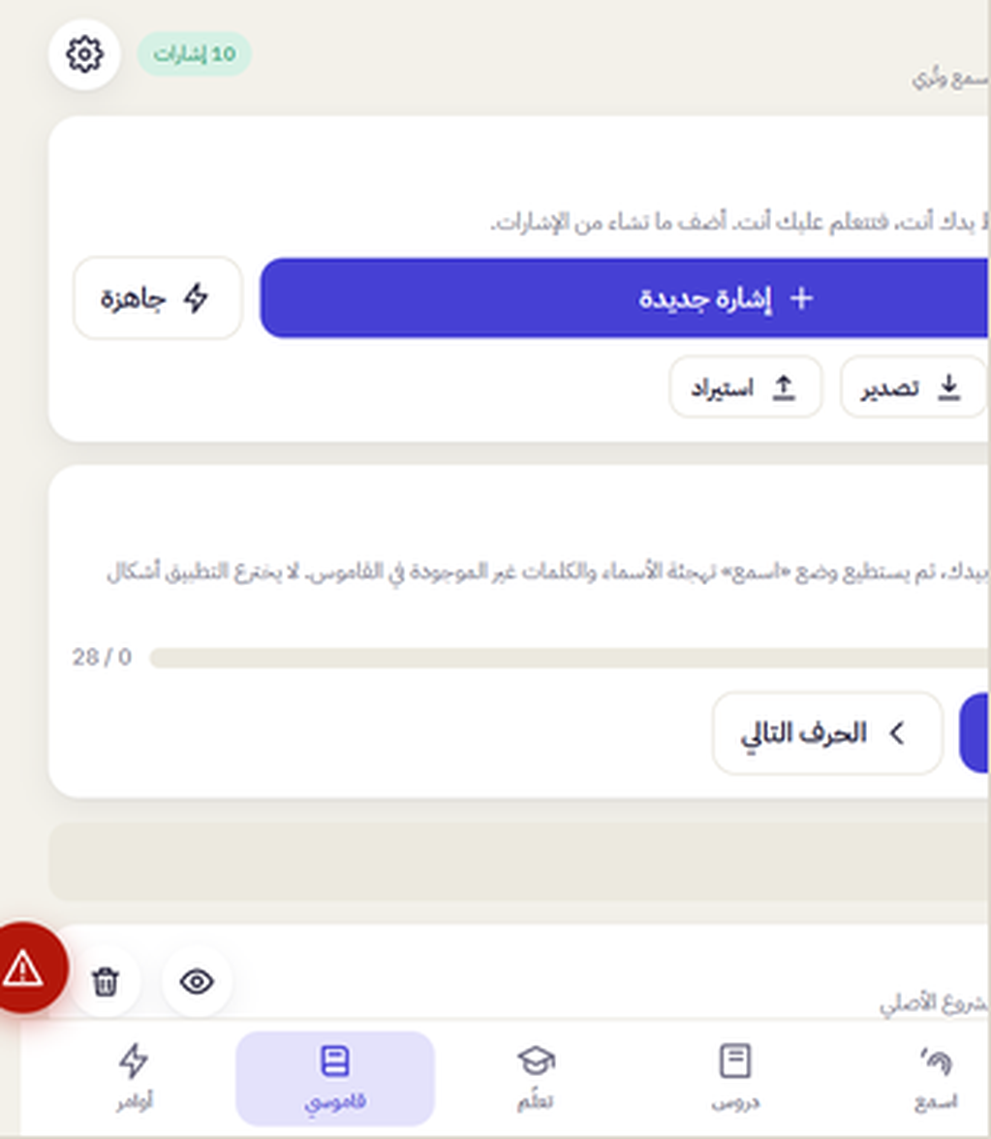
قاموسي
القاموس ملكك: تضيف إشارة جديدة بضغطة، وتسجّل حتى الأسماء والكلمات التي لا يعرفها التطبيق.
وتستطيع استيراد القاموس وتصديره، فتحتفظ بنسخة من إشاراتك. وعند تسجيل الحروف يرافقك زر «الحرف التالي» وعدّاد للتقدّم.
٥
Notes:
قسم قاموسي.

Slide 10
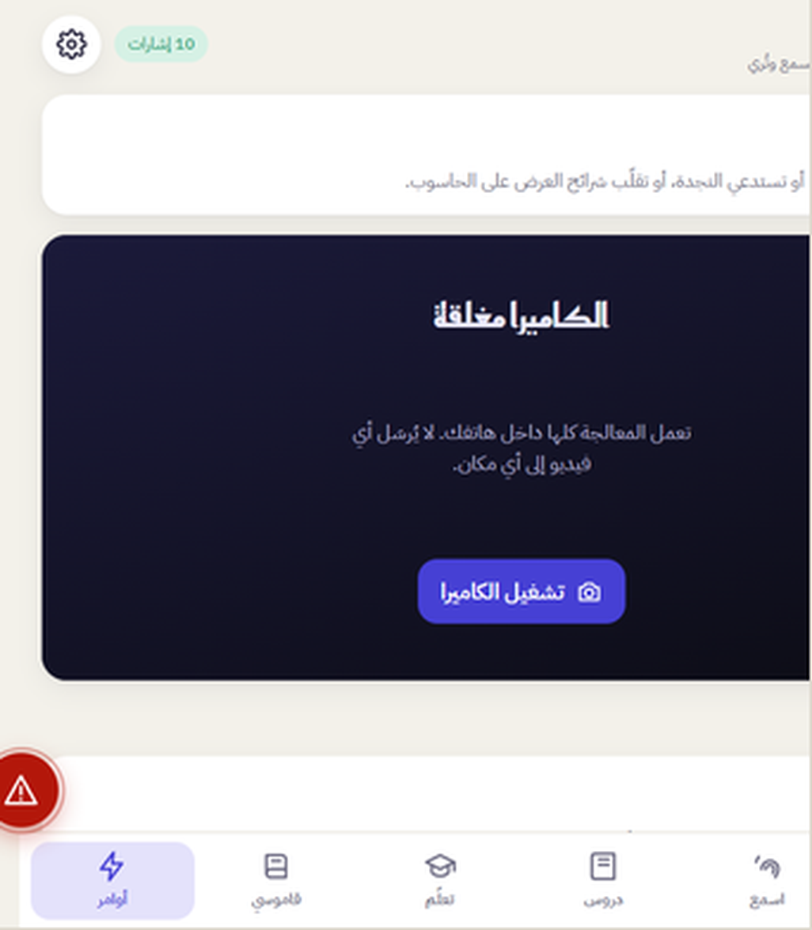
الأوامر
هنا تتحكم بما حولك بإشارة من يدك: تستدعي النجدة، أو تقلّب شرائح العرض على الحاسوب.
٦
تعمل بالكاميرا نفسها، وبالخصوصية نفسها.
Notes:
قسم الأوامر.

Slide 11
الفيديو يبقى في جوالك.
المعالجة كلها تتم داخل الهاتف، ولا يُرسل أي فيديو إلى أي مكان. والتطبيق يعمل من المتصفح مباشرة.
Notes:
هذه نقطة مهمة لمن يستخدم الكاميرا.

Slide 12
جرّبه بنفسك
mmody1334-gif.github.io/ain-app
يعمل على الجوال والحاسوب من المتصفح.
Notes:
شكراً.

